Slide 1



Using Infectious Disease Models to Inform Public Health Policy
Dr. Dan Yamin
Department of Industrial Engineering
Dan.yamin@gmail.com
Laboratory for Epidemic Modeling and Analysis, http://dt-ma.com/research/

Slide 2
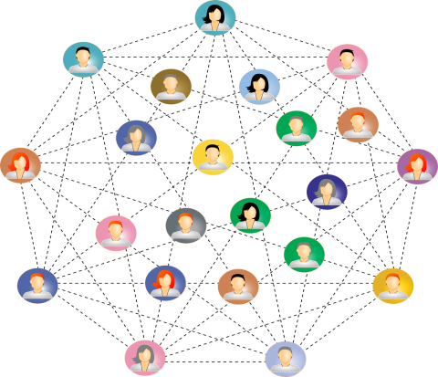



Laboratory for Epidemic Modeling and Analysis Tel Aviv University, Israel
Infectious Diseases
Social contagion
Viral Marketing
Cyber Security
Laboratory for Epidemic Modeling and Analysis, http://dt-ma.com

Slide 3
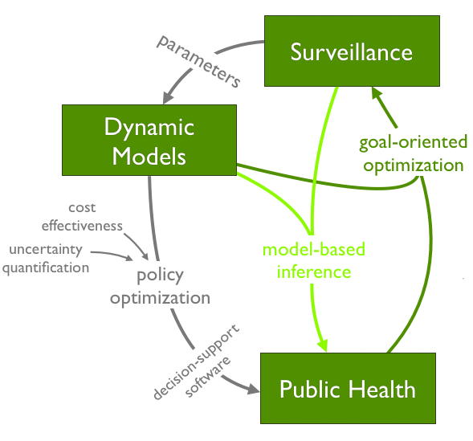
Methodological Scheme

Slide 4


Optimal dosing of rotavirus vaccination in Japan – accounting for indirect protection
School of Public Health, Yale University
Department of Industrial Engineering, Tel Aviv University
With Yoko Ibuka, Alison P. Galvani, Jeffrey P. Townsend

Slide 5
The Health Industry
One of world’s largest and fastest growing
The vaccination market alone sored from $5.7 billion in 2003 to $24 billion in 2012, and is predicted to reach $61 billion by 2020
Asymmetry of information
Non-competitive markets
Market failures

Slide 6
Rotavirus
The most common cause of severe gastroenteritis in children worldwide (WHO, Vaccines and Biologicals)
In Japan the disease occurs most intensively among children under five (Sato et al. 2011, Nakagomi et al. 2013)
700,000 office visits
78,000 hospitalizations annually (mainly children<2)
Medical cost of JPY10 billion (=USD 96 million)

Slide 7
Vaccination
RotaTeq®, a highly effective vaccination is licensed in Japan:
Composed of three identical doses
95% efficacy in preventing hospitalizations (Vesicary et al. 2006)
Indirect protection gained through vaccination (Seybolt et al. 2012)
The recommendations for three doses of RotaTeq vaccine have been adopted identically worldwide.
Does it make sense?

Slide 8
Does it make sense?
Unique characteristics of Japan
One of the lowest birth rate countries in the world

Slide 9
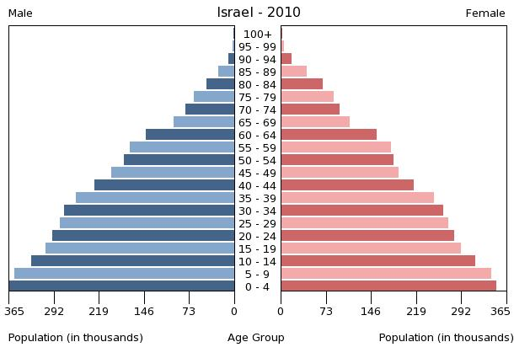
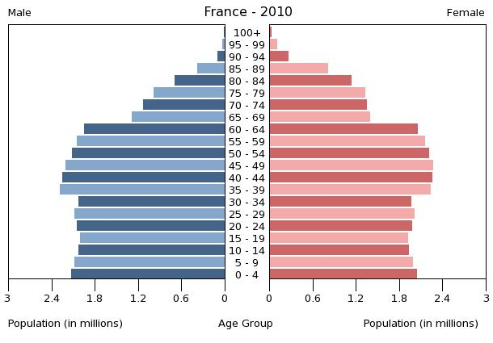
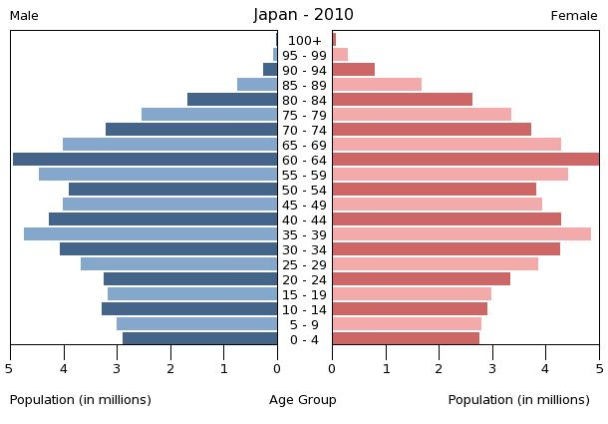
Population pyramid
Source: United States Census Bureau, International Database

Slide 10
Does it make sense?
Unique characteristics of Japan
One of the lowest birth rate countries in the world
Lower transmission than most developed countries (higher age of infection)

Slide 11
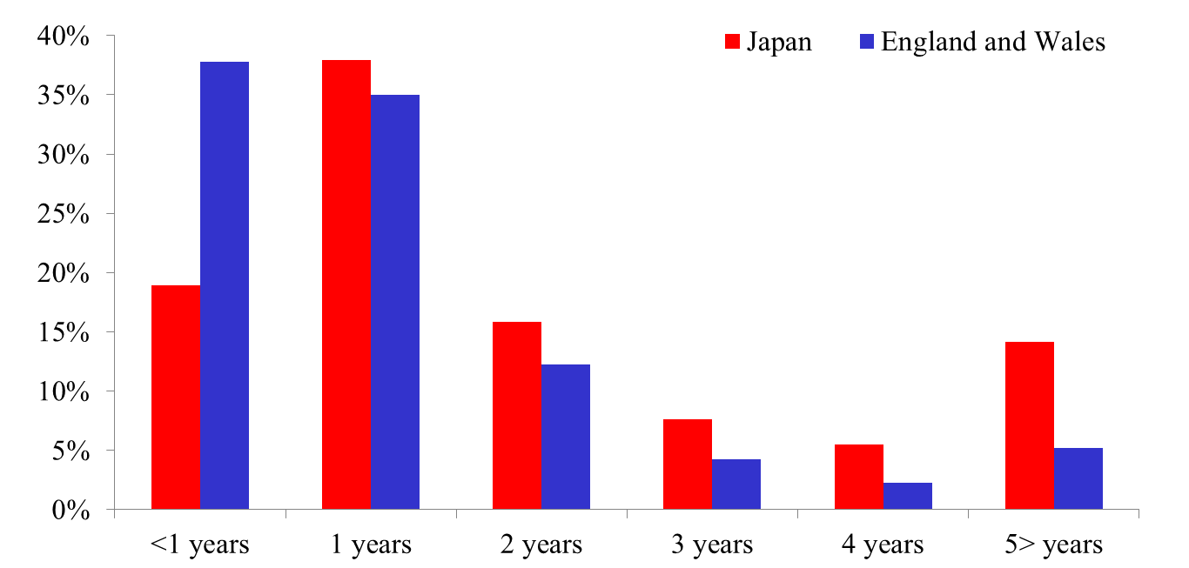
Age distribution of rotavirus cases

Slide 12
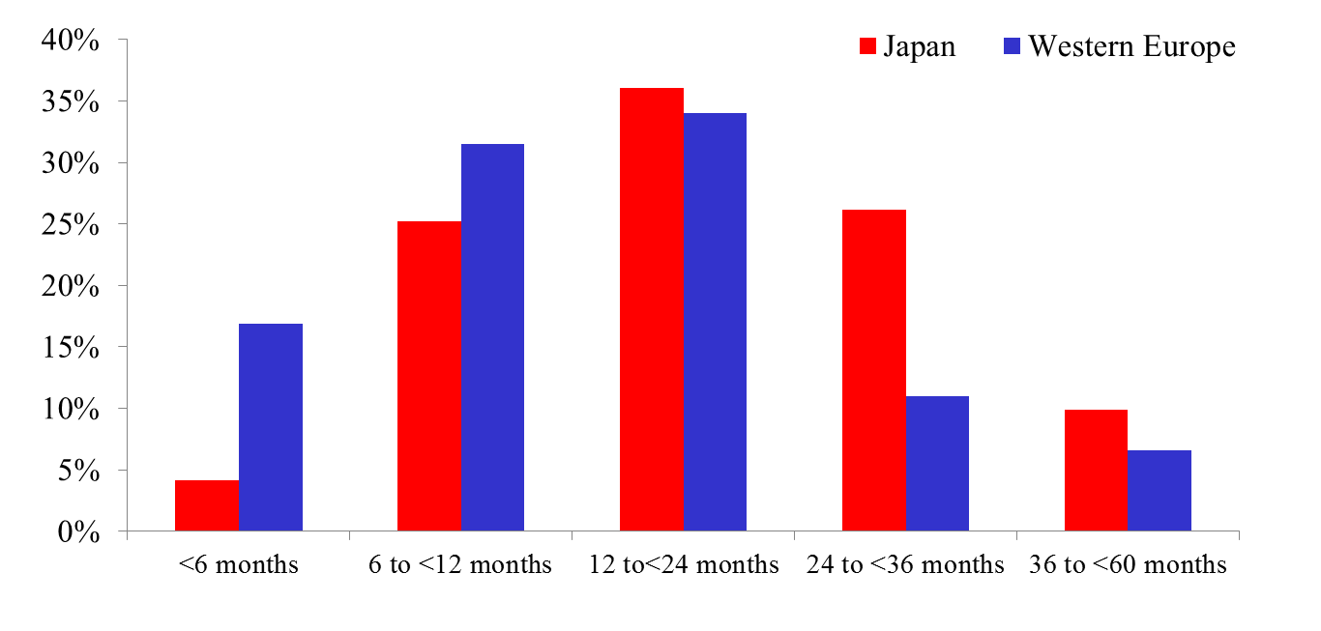
Age distribution of hospitalization for Rotavirus

Slide 13
Does it make sense?
Unique characteristics of Japan
One of the lowest birth rate countries in the world
Lower transmission than most developed countries (higher age of infection)
High vaccination uptake in child immunizations (For DPT: 95-97%)
High adherence rate for DPT, the proportion of those who completed 3 doses was 99% in 2012 (The Japanese CDC)

Slide 14
Overall study goal
To evaluate effectiveness and cost-effectiveness of a per-dose universal pentavalent rotavirus vaccination program among children in Japan
Motivation: mass rotavirus vaccination policy is soon to be revisited (The Japanese CDC).

Slide 15
Model design
Biological
Sociological
Environmental
Biological
Maternal antibody protection
Immunity through previous infection
Contact rates
Contact intensity
Physical development (crawling/walking)
Seasonality patterns
Model framework

Slide 16
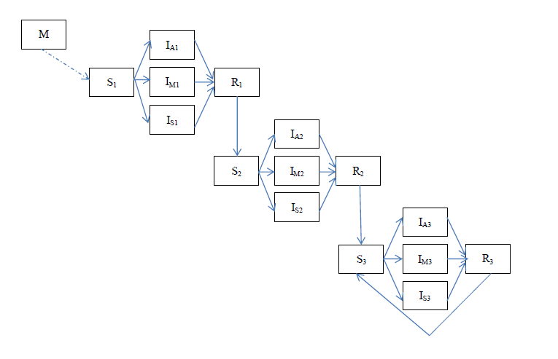
Model design Disease transmission
Total number of rota virus infections

Slide 17
Model design Disease transmission
Maternal immunity compartment for an individual in age group j:
Transition in
Transition out
aging
dying
waning

Slide 18
Model design Disease transmission
Susceptible compartment for an individual in age group j with number of previous infections k:
Transition in
Transition out
waning
aging
dying
getting infected

Slide 19
Model design Disease transmission
Infectious compartment for an individual in age group j with number of previous infections k and severity level l:
Transition in
Transition out
getting infected
aging
recovering
dying
- the rate (force) of infection

Slide 20
Model design Disease transmission
Recovered compartment for an individual in age group j with number of previous infections k :
Transition in
Transition out
recovering
aging
waning
dying

Slide 21
Model design Force of infection
Contact mixing pattern
Susceptibility rate
Infectiousness
Seasonal forcing

Slide 22
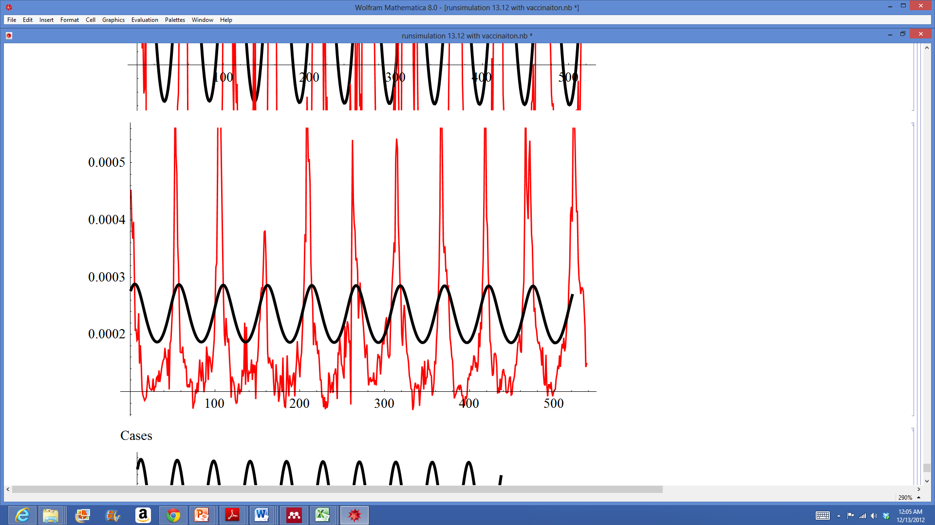
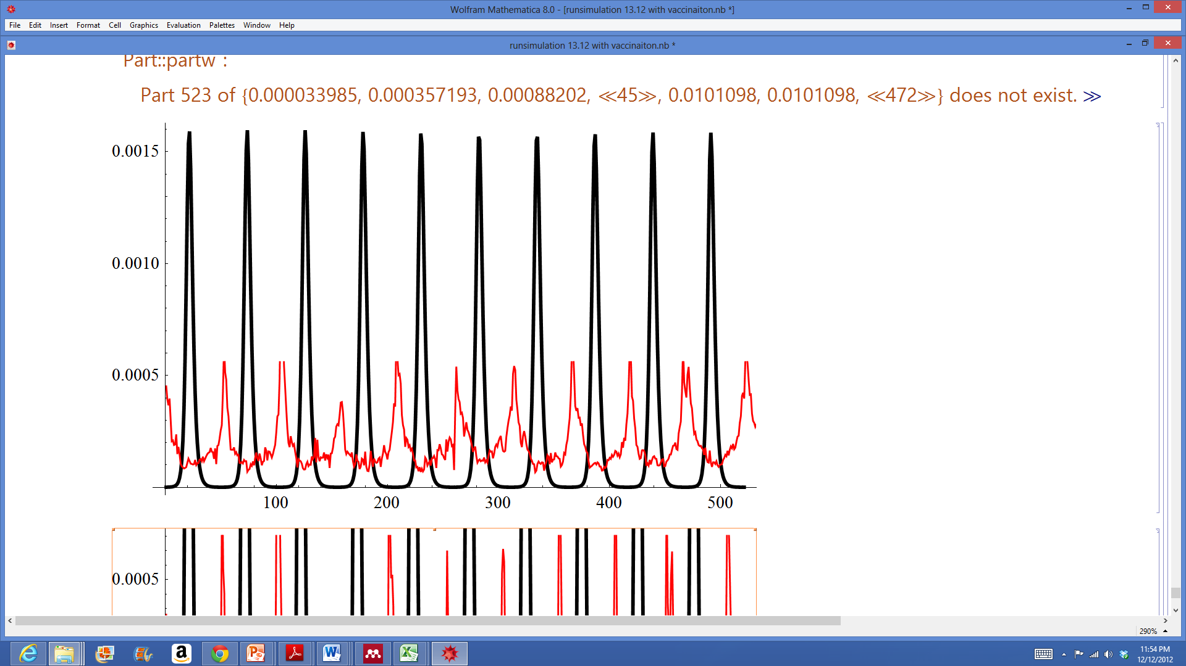
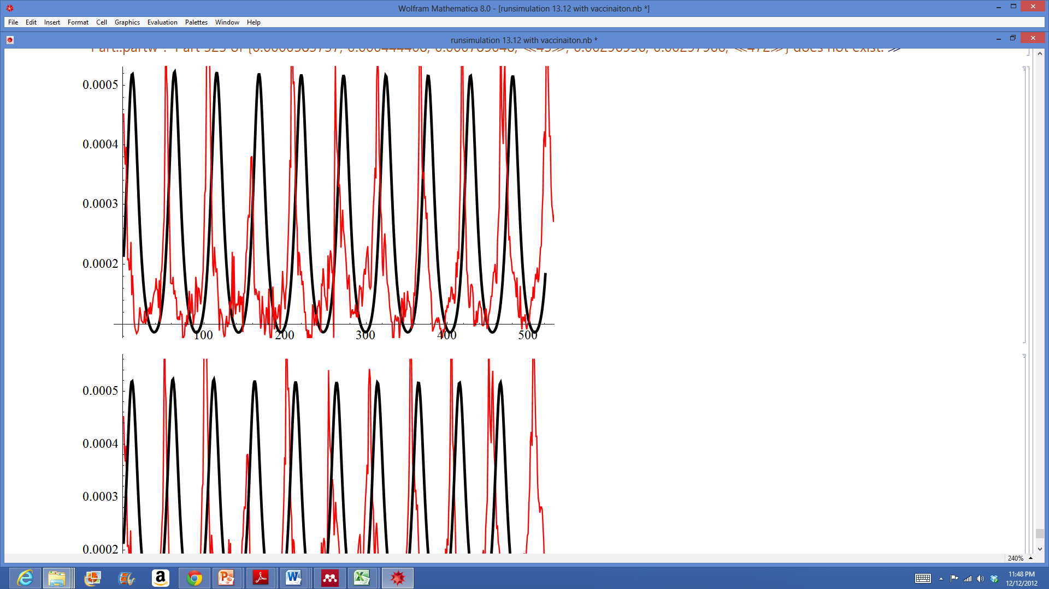
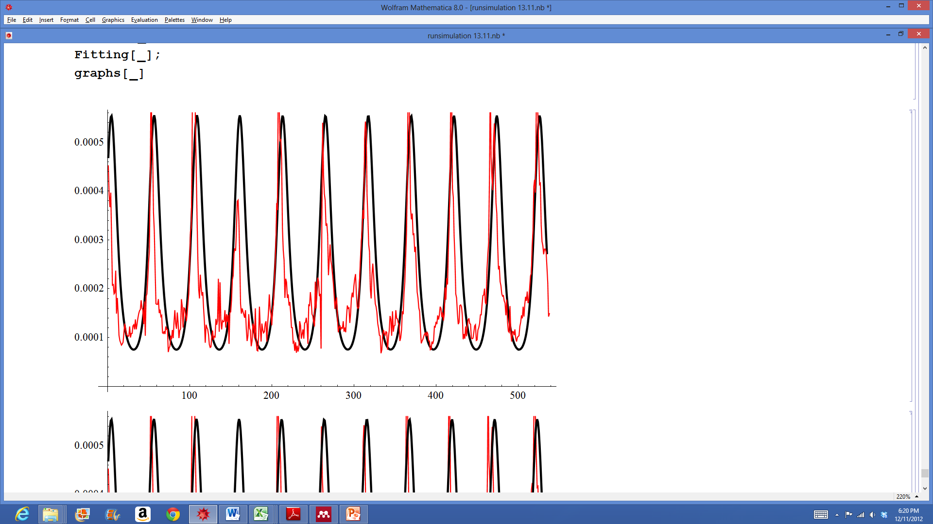
Seasonal forcing
Seasonal amplitude
Seasonality offset

Slide 23
Evaluation of missing parameters

Slide 24
Model assumptions for simulation studies
The population is stratified into the following 14 age groups: 0–2, 2–4, 4–6, 6–12 months, 1–2, 2–3, 3–4, 4–5, 5–15, 15–20, 20–30, 30–50, 50–65, >65 years
Three levels of severity for each infection
Immunity builds up until two infections occur

Slide 25
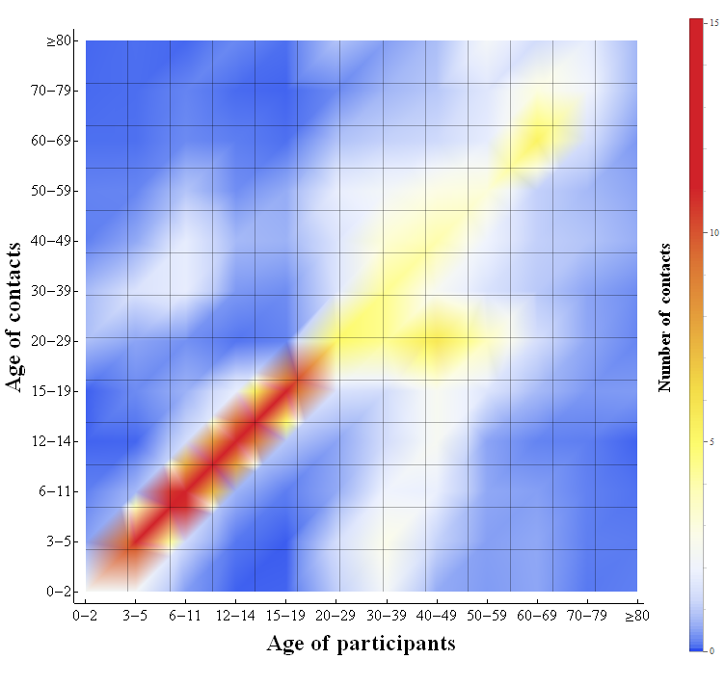
Contact mixing pattern evaluation
We conducted a survey study in Japan with over 3,000 participants between 2012 and 2013
Each participant recorded the number of individuals he/she had physical interaction with and their age in a specific day of the week
Parents were asked about their children’s contact

Slide 26
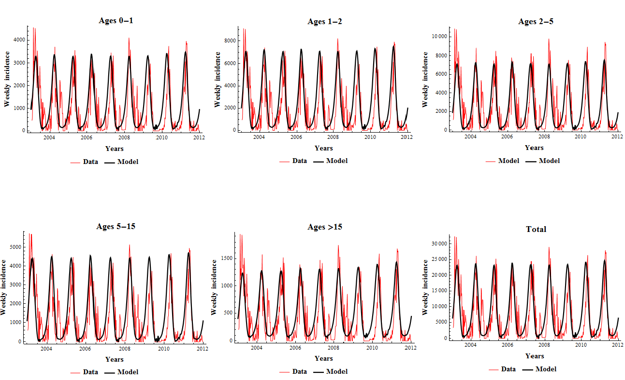
Maximum likelihood estimates

Slide 27
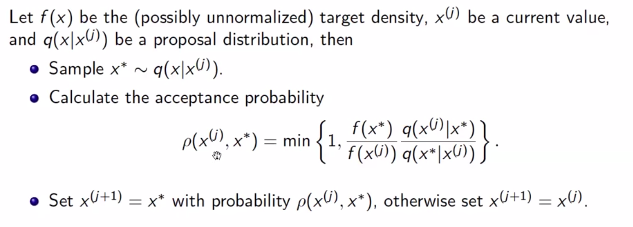
Uncertainty quantifications
Markov Chain Monte Carlo (MCMC)
Class of algorithms for sampling from a probability distribution based on constructing a Markov chain
The Metropolis Hastings algorithm

Slide 28
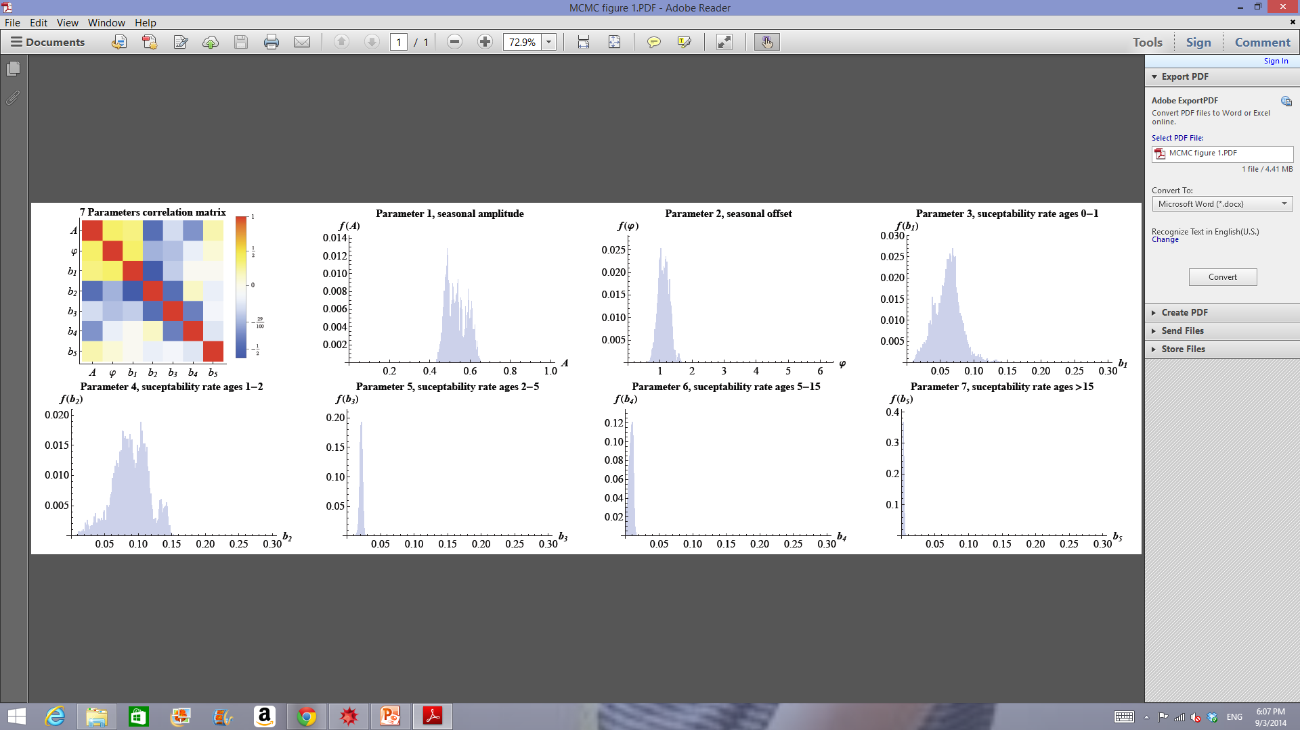
Parameter distributions using MCMC

Slide 29
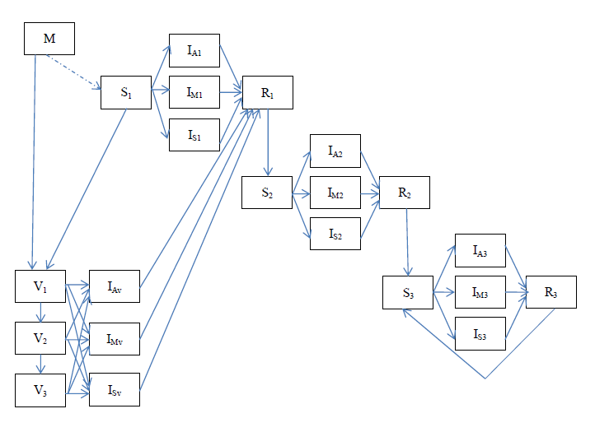
Model design
Effect of vaccination

Slide 30
Effectiveness results

Slide 31
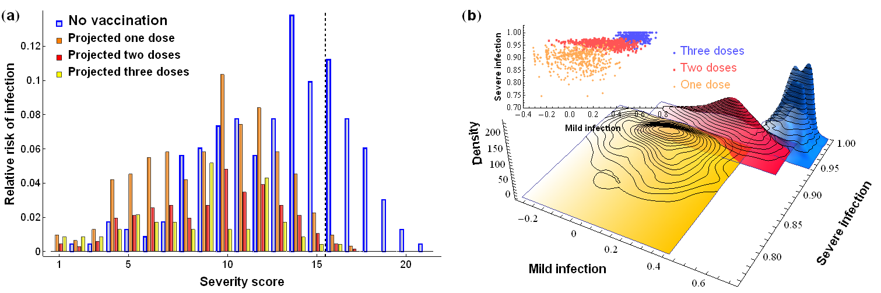
Vaccination efficacy
Cutoff for severe infection

Slide 32
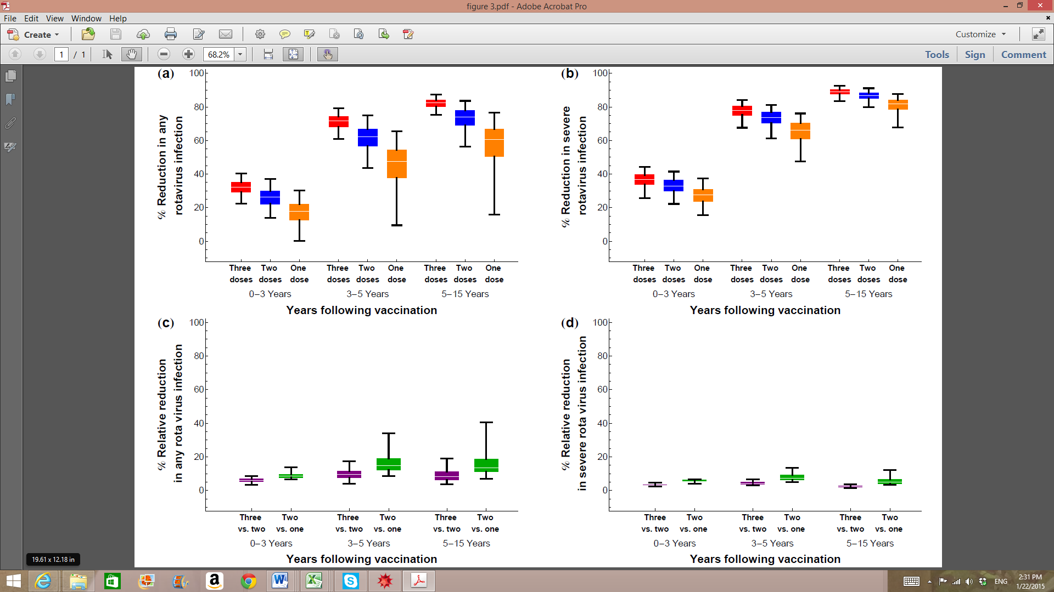
Population level effectiveness

Slide 33
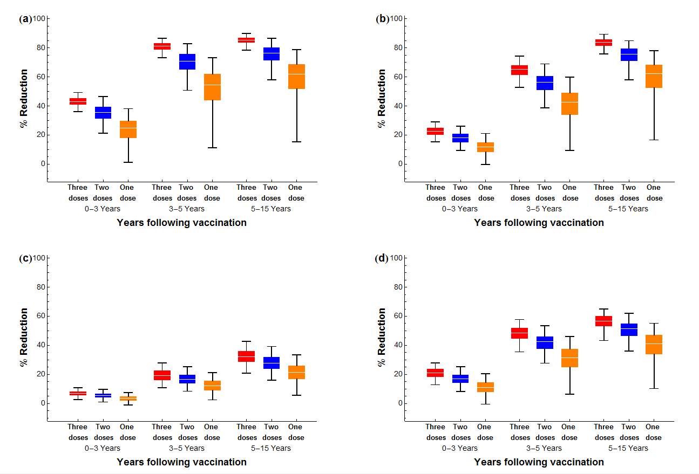
Population level effectiveness
0-2
2-5
5-15
>15

Slide 34
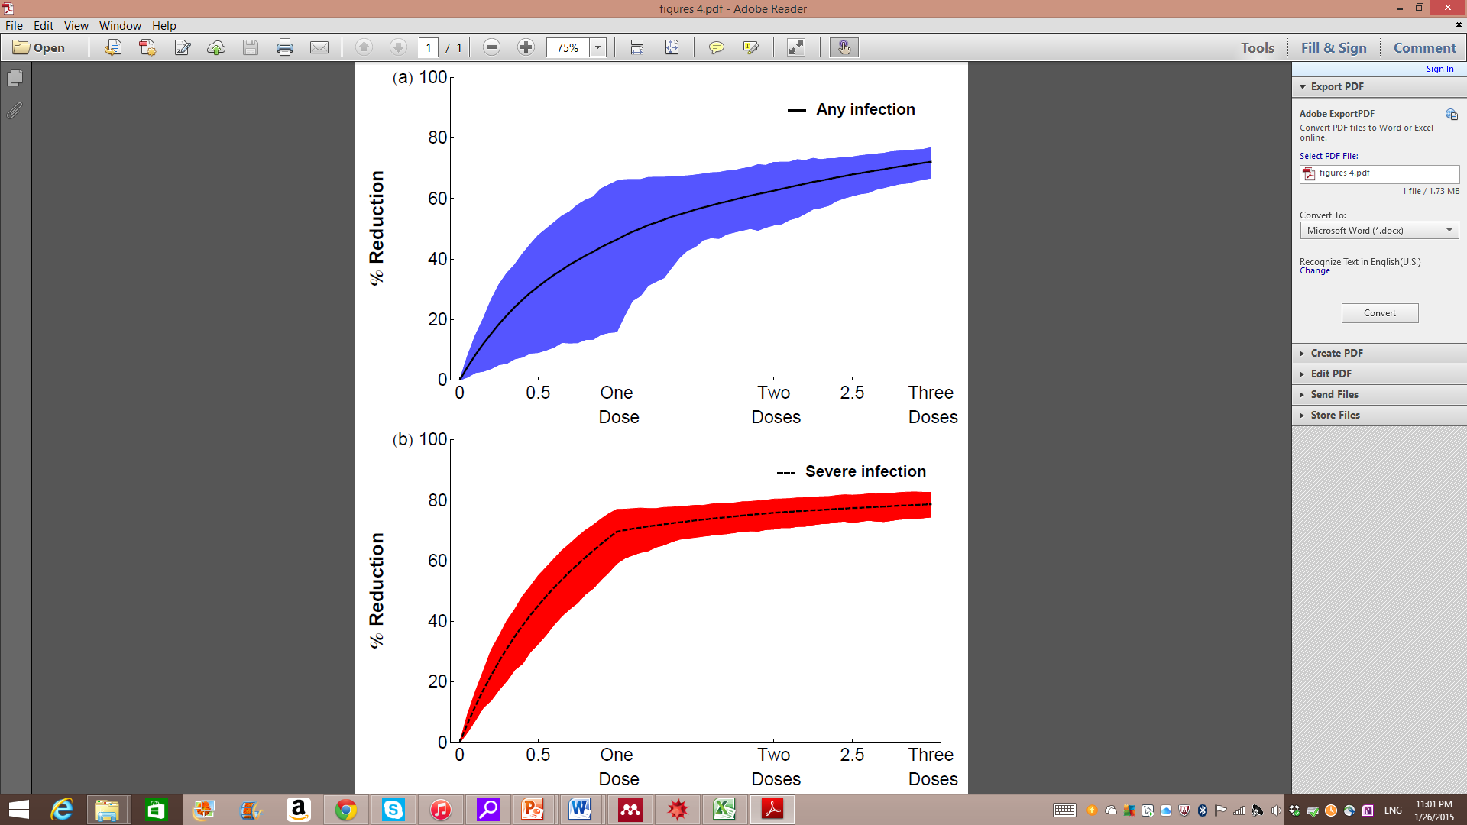
Optimal vaccination allocation

Slide 35
So what should be the price of the third dose in Japan?

Slide 36
Cost-effectiveness analysis

Slide 37
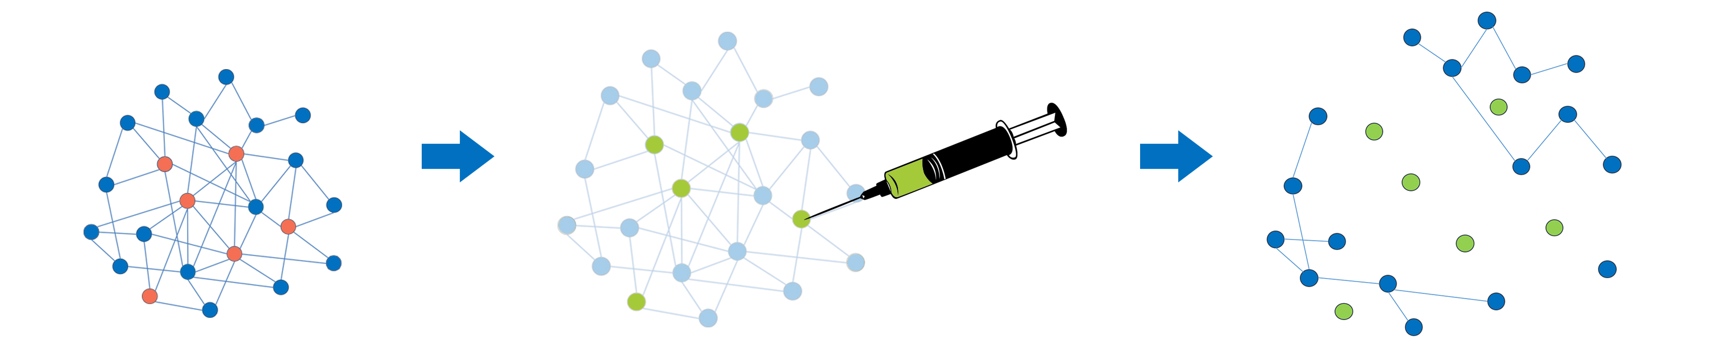
An Innovative Influenza Vaccination Policy: Targeting Last Season's Patient
The Department of Industrial Engineering, Tel Aviv University
With: Arieh Gavious, Eyal Solnik, Ran D. Balicer, Nadav Davidovitch, Alison P. Galvani and Joseph S. Pliskin
Dan Yamin, PhD
(Yamin et al., PLOS computational biology 2015)

Slide 38
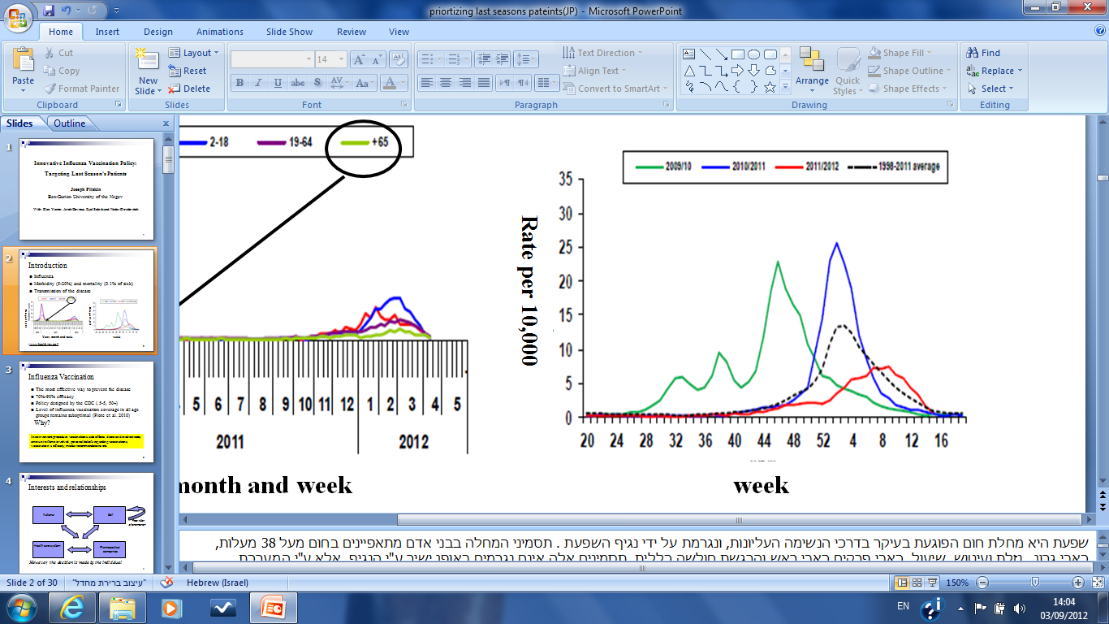
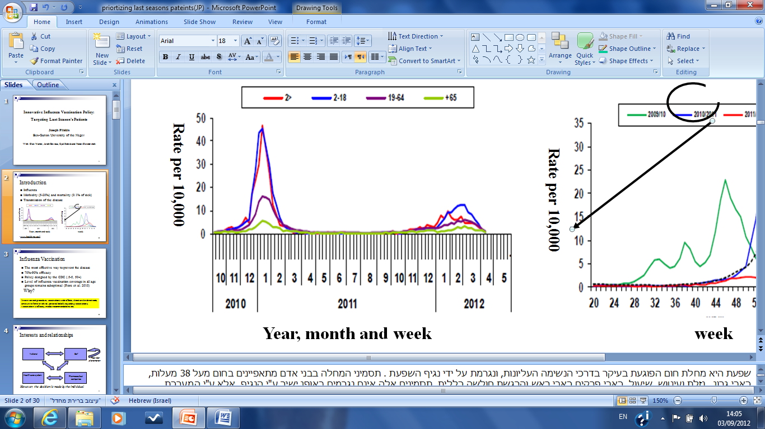
Introduction
Influenza
Morbidity and economic losses
Transmission of the disease
* www.health.gov.il, www.cdc.gov/flu
Notes:
שפעת היא מחלה וירלית הפוגעת בעיקר בדרכי הנשימה העליונות, ונגרמת על ידי נגיף השפעת . תסמיני המחלה בבני אדם מתאפיינים בחום מעל 38 מעלות, כאבי גרון , נזלת ועיטוש ,שיעול, כאבי פרקים כאבי ראש והרגשת חולשה כללית. תסמינים אלה אינם נגרמים באופן ישיר ע"י הנגיף ,אלא ע"י המערכת החיסונית בניסיונה לתקוף את הנגיף – ומכאן שצפויות טעויות אבחון בין שפעת למחלות דרכי נשימה עליונות אחרות.
5 מתוך 1000 חולים מתשאפשז כתוצאה מסיבוכים, 1 מאלף חולים מת, 5-20% חולים.
הדבקה מתבצעת ע"י רסיסי רוק שמופצים לאוויר בעיקר במגע עיטוש שיעול ודיבור.
מחלה עונתית- תנאים אופטימאלים 10-16 מעלות ויובש.
ההפסד השנתי מהמחלה לאזרח מסתכם במאות עד אלפי שקלים, וההפסדים למשק ולמדינה מסתכמים במיליארדי שקלים בשנה.
ההידבקות במחלה נעשית באמצעות נגיפי המחלה המועברים מאדם לאדם לרוב דרך מגע ,שיעול או עיטוש. ההדבקה נעשית לרוב יום לפני עליית החום ועד שבוע אחרי ירידת החום.
מידי שנה, גורם וירוס השפעת למחלה מוגבלת באופן יחסי, עם שיעור תחלואה של 5-20% מהאוכלוסייה. אחת לשמונה שנים בממוצע פורצת מחלה בעלת תסמינים חריפים יותר ובהיקף נרחב יותר.
בהקשר לגרף: מימין, גרף ברמה שבועית, של שיעור החולים. ניתן לראות בפיק החד מאוד באדום הנגרם עקב שפעת החזירים, שהיום דעך. כמו-כן, ניתן להתרשם מהעונתיות.
השפעת מחלה.
בגלל השוני באורח החיים של קבוצות גיל שונות ובשל ההבדל המהותי במערכת החיסונית, שיעור הנדבקים הינו שונה. ניתן להתרשם על כך מהגרף שמשמאל.
על מנת ליצור עניין, הייתי מציע להראות את העובדה המפתיעה שזקנים חולים פחות, ואז נשאלת השאלה למה? תשובה ראשונה אופי החיים הפחות מתרועע עם אנשים, תשובה שנייה- החיסון!!! וזה מעביר אותך ישר לשקף הבא.
השפעת היא מחלה עונתית ומתרחשת בישראל בעיקר בחורף ובחודשי הסתיו המאוחרים. הסיבה לכך נעוצה בעובדה שהווירוס יציב יותר בטמפרטורות נמוכות ובלחות נמוכה. בנוסף לכך, המערכת החיסונית בעונות אלו נחלשת עקב שינויים קיצוניים בתנאי מזג האוויר. כמו-כן, הקרבה בין אנשים וחוסר באוורור במבנים בחורף נמצאו כגורמים אפשריים הקושרים את המחלה לעונות אלו
מימין גרף הממחיש את עונתיות
נקודה מעניינת, דווקא הזקנים בישראל שלהם יש מערכת חיסונית חלשה, חולים פחות... למה???

Slide 39
Influenza Vaccination
The most effective way to prevent the disease
50%-80% efficacy
Policy recommendations
Level of influenza vaccination coverage in all age groups remains suboptimal (Fiore et al. 2010)
Why?
Inconvenient procedure, vaccination side effects, direct and indirect costs, time involved, personal beliefs regarding vaccinations, vaccination efficacy, media recommendations etc.

Slide 40
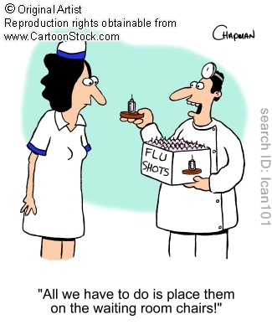
So , what should authorities do to increase vaccination coverage and in particular presuade the spreaders?

Slide 41
Study goal
To offer a feasible policy to decrease morbidity, mortality and economic losses caused by seasonal influenza to both individuals and society

Slide 42
The dynamics of epidemics - The SIR model
SIR Model- the most common and simple compartmental model for diseases caused by micro-organisms
S
Susceptible
I
Infectious
R
Recovered
Notes:
להסביר שבתא מייצג את קצב ההדבקה וגמה את קצב החלמה.
למעשה, היחס בינהם מיצג את עוצמת הדבקת המחלה. כדאי להסביר את ההגיון הפשוט.
אם לדוגמה מחלה בשפעת היתה מאוד ממושכת, אז ברור שהיא היתה מדבקת, ואילו היתה קצרה אז היתה פחות מדבקת..
אדם שהתחסן בהצלחה ( כלומר החיסון היה עליו יעיל) נמצא בקבוצת הR. תחת ההנחה שלא ניתן לחלות פעמים באותו זן זהה של מחלקה, אין חץ בין R לS.

Slide 43
Contact Networks Approach
SIR Model
SIR Model
Immunizing individuals located in the center of the contact network will reduce the number of infected individuals
43
Notes:
##לשנות נדבקים באנימציה ולהראות צבעים (החלים בצבע אחר) ##
הלבשנו על הרשת את מודל SIR...
אנשים עם יותר חברים בסיכוי גבוה יותר ידבקו וידביקו במחלה ולכן...
43

Slide 44
Contact Networks Approach
The problem
The contact network is not known.
Optional solution
Locating the central individuals indirectly.
44
Notes:
האתגר: מציאת מדיניות חיסון תוך ניצול מידע זמין אודות התפשטות המחלה בעבר.
44

Slide 45
Locating the central individuals indirectly
Cohen et al. (2003) suggested that random immunization of almost all the population is equivalent in reducing the rate of infection by randomly choosing 25% of the population and randomly immunizing one of their friends.
Very elegant but impractical!
45
Notes:
השתמשו במאפייני רשת חברתית (לחבר שלי יש בממוצע יותר חברים מאשר לי)
מחקרים דומים –
יש סיכוי גבוה שלחבר שלי יהיו יותר חברים ברשת החברתית (עפ"י מחקרים)
בעוד שבמדיניות חיסונים אקראית נדרש לחסן קרוב ל-100% מהאוכלוסייה על מנת להתגבר על התפשטות המחלה, ניתן להסתפק בחיסון של כ-25% בלבד מהאוכלוסייה במידה ובוחרים חברים מדרגה ראשונה ושנייה (Cohen et Al 2003).
45

Slide 46
Locating the central individuals indirectly
Hypothesis
Central individuals have a higher probability of becoming infected, especially before the peak of the disease.
Hence, immunizing those who became infected in the former season will be highly effective policy.
46
Notes:
הנחה המוצא – אנשים מרכזיים בסבירות גבוהה לחלות במיוחד אלה שחולים לפני הפיק.
ולכן – חיסון אלו שחלו בעונה הקודמת יהיה אפקטיבי יותר מחיסון רנדומאלי.
46

Slide 47
Methods
Two independent methods
Contact networks epidemiology simulations (Scale free networks- location based, simulation based and algorithm based)
Empirical validation based on influenza data provided by the two largest health care providers in Israel, ‘Clalit Health Services’ and ‘Maccabi Health Services’, with more than 74% of the Israeli population.

Slide 48
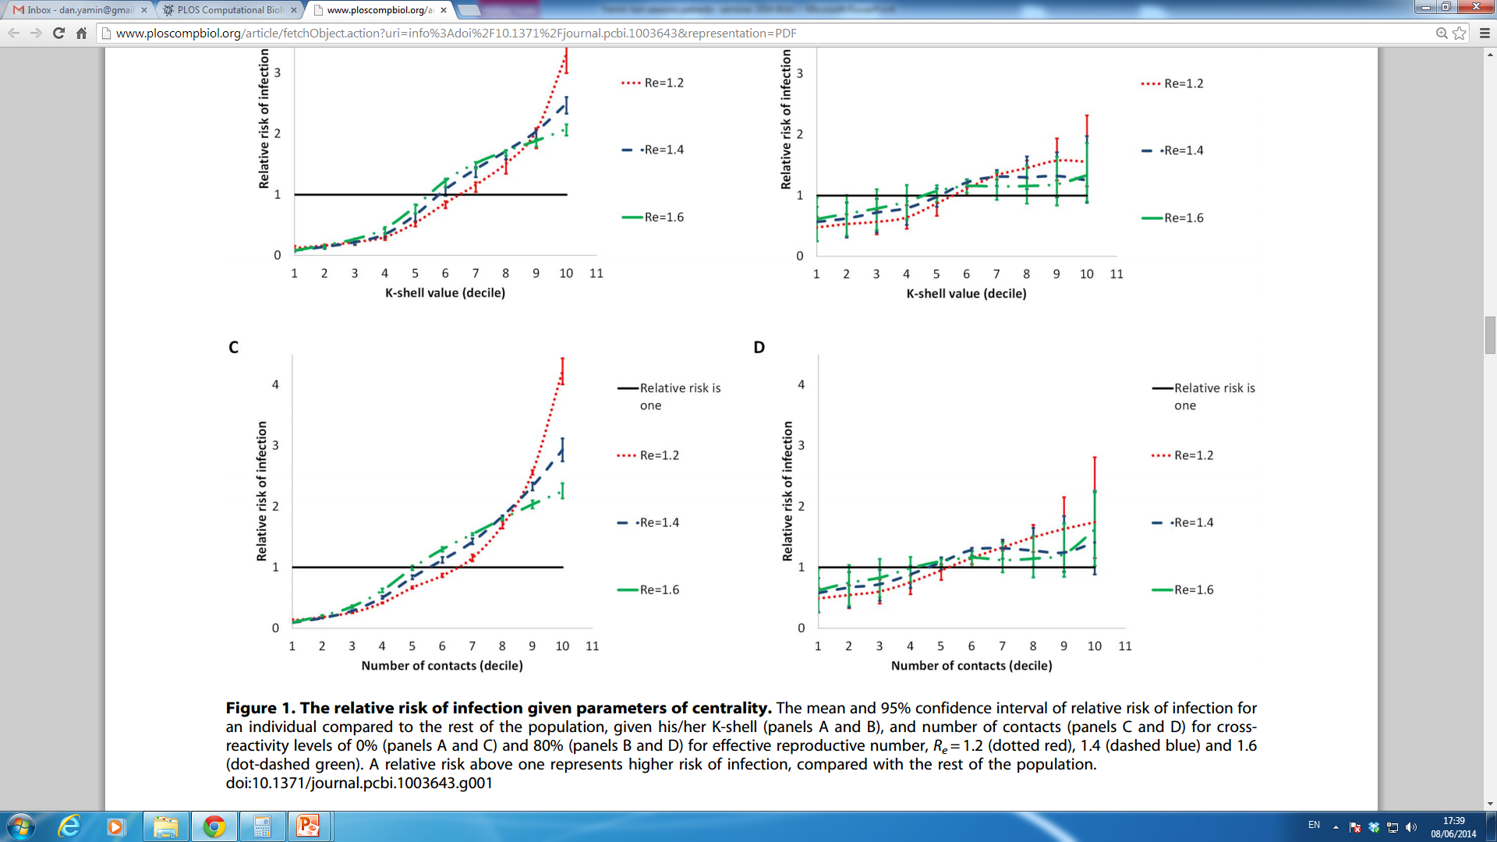
Simulation results- centrality
Cross-reactivity of antibodies acquired from previous infection can confer protection (ranging from 0 to 100%) against subsequent infection.
48
Notes:
להעביר לגרף אדישות רק אחרי אומרת שבנינו כלי ניהולי.
להזכיר שמדובר בחישוב ניתוחי רגישות.
תוכל להזכיר את
whose range is 0-100%, where 0% means no immunological protection and 100% means full protection acquired from the previous season’s infection.
R^{b}(t)- יחס גידול המחלה. מבטא את מספר ההדבקות הצפוי של חולה לאורך כל תקופת ההדבקה עד אשר החלים ומוגדר כמכפלה של פרופורציות הפגיעים באותו זמן עם יחס קצבי ההדבקה לעומת קצב ההחלמה. מכיוון שאחוז הפגיעים קטן לאורך הזמן, יחס הגידול של המחלה הוא מקסימאלי בזמן אפס..משום כך, נהוג לכנות את כיחס הגידול הבסיסי של מחלה (Basic reproductive ratio).
אם R0>1 - המחלה לא תדעך בשלב ראשוני, ומכאן שעלולה לפרוץ מגיפה (אך לא בהכרח). אם R0<1 - המחלה תדעך כבר מהשלב הראשוני ובהכרח לא תפרוץ מגיפה.
48

Slide 49
Simulation results- centrality
Cross-reactivity rate against subsequent infection assumed to be 80%
49
Notes:
להעביר לגרף אדישות רק אחרי אומרת שבנינו כלי ניהולי.
להזכיר שמדובר בחישוב ניתוחי רגישות.
תוכל להזכיר את
whose range is 0-100%, where 0% means no immunological protection and 100% means full protection acquired from the previous season’s infection.
R^{b}(t)- יחס גידול המחלה. מבטא את מספר ההדבקות הצפוי של חולה לאורך כל תקופת ההדבקה עד אשר החלים ומוגדר כמכפלה של פרופורציות הפגיעים באותו זמן עם יחס קצבי ההדבקה לעומת קצב ההחלמה. מכיוון שאחוז הפגיעים קטן לאורך הזמן, יחס הגידול של המחלה הוא מקסימאלי בזמן אפס..משום כך, נהוג לכנות את כיחס הגידול הבסיסי של מחלה (Basic reproductive ratio).
אם R0>1 - המחלה לא תדעך בשלב ראשוני, ומכאן שעלולה לפרוץ מגיפה (אך לא בהכרח). אם R0<1 - המחלה תדעך כבר מהשלב הראשוני ובהכרח לא תפרוץ מגיפה.
49

Slide 50
Simulation results- risk in previously infected
50
Notes:
להעביר לגרף אדישות רק אחרי אומרת שבנינו כלי ניהולי.
להזכיר שמדובר בחישוב ניתוחי רגישות.
תוכל להזכיר את
whose range is 0-100%, where 0% means no immunological protection and 100% means full protection acquired from the previous season’s infection.
R^{b}(t)- יחס גידול המחלה. מבטא את מספר ההדבקות הצפוי של חולה לאורך כל תקופת ההדבקה עד אשר החלים ומוגדר כמכפלה של פרופורציות הפגיעים באותו זמן עם יחס קצבי ההדבקה לעומת קצב ההחלמה. מכיוון שאחוז הפגיעים קטן לאורך הזמן, יחס הגידול של המחלה הוא מקסימאלי בזמן אפס..משום כך, נהוג לכנות את כיחס הגידול הבסיסי של מחלה (Basic reproductive ratio).
אם R0>1 - המחלה לא תדעך בשלב ראשוני, ומכאן שעלולה לפרוץ מגיפה (אך לא בהכרח). אם R0<1 - המחלה תדעך כבר מהשלב הראשוני ובהכרח לא תפרוץ מגיפה.
50

Slide 51
Vaccination policies
RVP – Random Vaccination Policy
PIP – Previously Infected Policy
AIP- Acquaintance Immunization Policy
51
Notes:
שבועות 0 ו-1 – הדבקה ראשונית (0) והדבקה המושפעת מאוד מההדבקה הראשונית (1).
מגמות תואמות של סיכויי הידבקות ומספר חברים לתקופה בה המחלה הייתה בשיאה (מספר חולים גדול בכל יום)
תלות – נבדקה עבור טווח רחב של ערכי R0 ועבור דמיון בטווח 0-100%.
H₀ – קיימת אי תלות בין הסיכוי לחלות בעונה הראשונה לבין הסיכוי לחלות בעונה השניה.
H₁ - קיימת תלות בין הסיכוי לחלות בעונה הראשונה לבין הסיכוי לחלות בעונה השניה.
ערכי ה- P_{value} שנמצאו שואפים לאפס ועל כן קיימת בוודאות תלות בין העונות עבור כל רמת מובהקות.
51

Slide 52
Vaccination policies- simulation results
Cross-reactivity - 0
Cross-reactivity - 20
Cross-reactivity - 40
Cross-reactivity - 80

Slide 53
OK, but how about real life…?
53
Notes:
להעביר לגרף אדישות רק אחרי אומרת שבנינו כלי ניהולי.
להזכיר שמדובר בחישוב ניתוחי רגישות.
R^{b}(t)- יחס גידול המחלה. מבטא את מספר ההדבקות הצפוי של חולה לאורך כל תקופת ההדבקה עד אשר החלים ומוגדר כמכפלה של פרופורציות הפגיעים באותו זמן עם יחס קצבי ההדבקה לעומת קצב ההחלמה. מכיוון שאחוז הפגיעים קטן לאורך הזמן, יחס הגידול של המחלה הוא מקסימאלי בזמן אפס..משום כך, נהוג לכנות את כיחס הגידול הבסיסי של מחלה (Basic reproductive ratio).
אם R0>1 - המחלה לא תדעך בשלב ראשוני, ומכאן שעלולה לפרוץ מגיפה (אך לא בהכרח). אם R0<1 - המחלה תדעך כבר מהשלב הראשוני ובהכרח לא תפרוץ מגיפה.
53

Slide 54
Real Data analyses
Full data set of influenza records between 1998-2012 amongst the members “Clalit Health Services” and amongst the members “Maccabi Health Services”.
Data reported by over 4000 family physicians includes about 9 million reported cases along Israel
Notes:
אלו הנתונים אפילו עם החמרה ( חלוקה לפי אוכלוסייה פעילה ולא לפי כל מבוטחי מכבי).
לכל שנה בנפרד לקחתי את פרופרציית החולים שחלו לעומת כלל האנשים שהיו חברי מכבי באותה שנה ספציתי. ואז כמות החולים בחלוקה בכלל קבוצת הגיל.
בודקים מי חלה באותן שתי עונות – נגיד לל חלקי כלל האנשים מקבל את פרופ' האנשים שחלו באותם שנים.
לעומתם הכפלה של ההסתברווית לחלות בשתי עונות ואז רואים את היחס ביניהם.
הגרף העליון
65+ - מעט מאד אנשים, מדגם קטן.
אופציה הכי מחמירה – חילקתי בכמות אנשים שיש במכבי יוצא פי 4,5 לעומת כמות אנשים פעילים.
יש פה תנודתיות – דימיון, מחלות חריפות שכן, טרנדים של רופאים.

Slide 55
Real Data Analyses
Records examined
Influenza from Clalit (ICD9 code ‘487’)
Influenza from Maccabi (ICD10 code ‘J11’)
Acute Upper Respiratory infection from Clalit (ICD9 code ‘487’)
Notes:
סביר שאם רופא יטעה באבחון שפעת, הוא יאבחן אותה כמחלה נשימתית חריפה. צידוק מהנתונים הם שהמגמות של שפעת
AURI
קורלטיבים מאוד (85%)

Slide 56
Data analyses
Records examined
Influenza from Clalit (ICD9 code ‘487’)
Influenza from Maccabi (ICD10 code ‘J11’)
Acute Upper Respiratory infection from Clalit (ICD9 code ‘487’)
Notes:
סביר שאם רופא יטעה באבחון שפעת, הוא יאבחן אותה כמחלה נשימתית חריפה. צידוק מהנתונים הם שהמגמות של שפעת
AURI
קורלטיבים מאוד (85%)

Slide 57
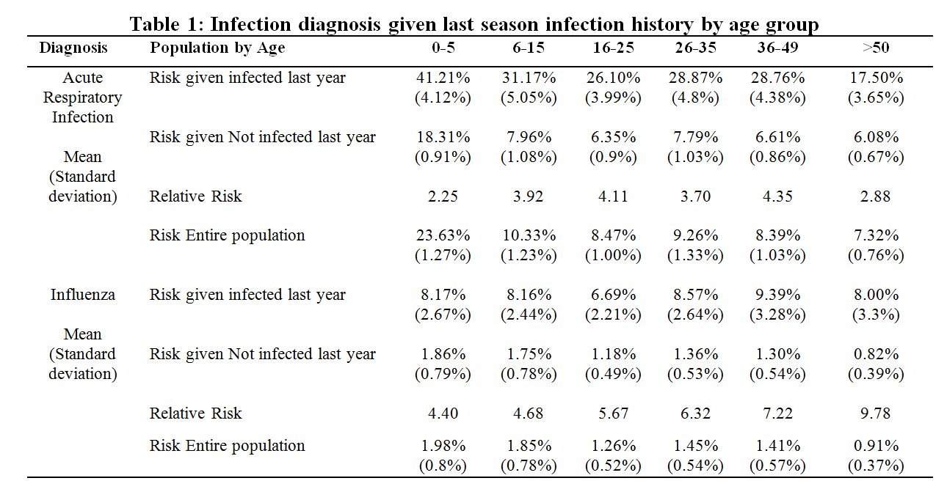
Data analyses
Notes:
דוגמה 1 – הסיכוי שחבר קופה אפריורי מגיל 16-25 יחלה בשפעת הוא 1.37%
הסיכוי שיחלה אם חלה בעונה קודמת הוא 6.89%

